Slide 1
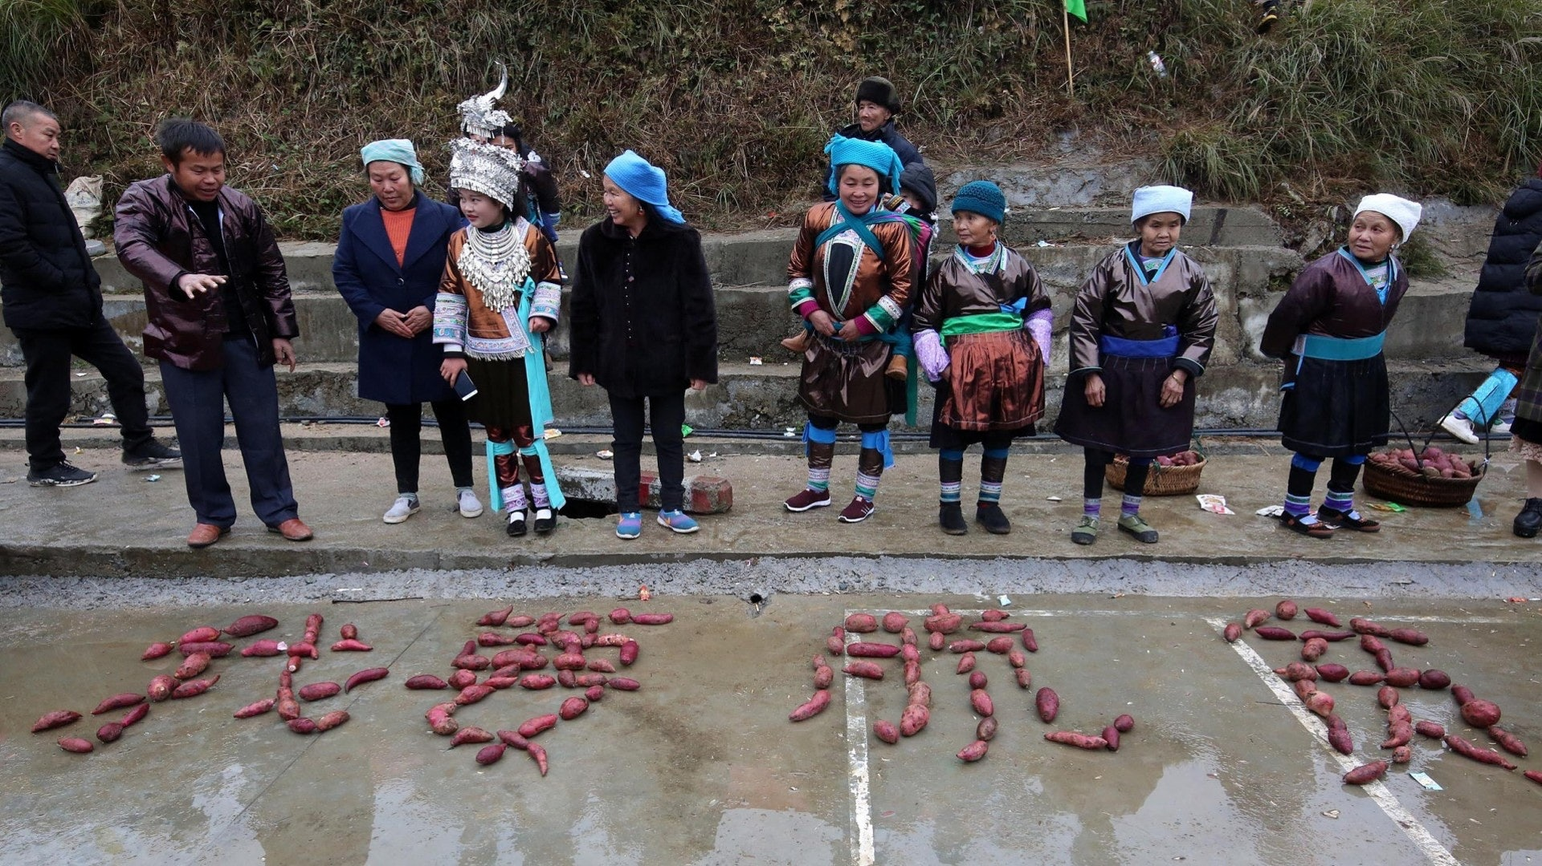
消除貧窮[中國留守兒童篇]

Slide 2
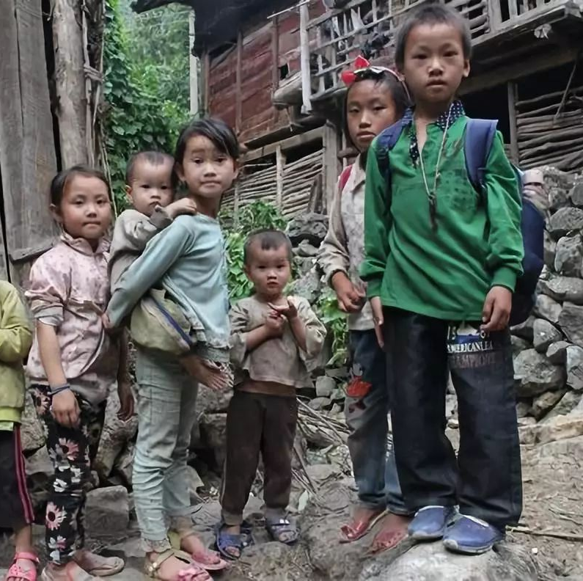
甚麼是
留守兒童？
是指由於父母一方或雙方外出去城鎮打工而被留在家鄉或寄宿在農村親戚家中，長期與父母過著分開居住、生活的兒童
由於城市工資普遍比農村高，特別是改革開放以來城鎮中大量就業機會，吸引了大批農民湧入城市打工
城市生活成本高昂，父母亦只能把兒童留在家鄉，交托父輩或親戚代其照顧，形成了留守兒童問題

Slide 3
甚麼是
戶籍制度？
這些農民工雖為城市的常住人口，但仍受戶籍制度所限，使他們及其子女難以享有基本社會福利
1958年，全國人大常委會通過《中華人民共和國戶口登記條例》，將中國居民分為「農業戶口」和「非農業戶口」，嚴格控制人口流動
不同戶籍的各種福利保障有差別，城鎮居民與農民的待遇亦因此相差甚大
i.e. 政府對農村和城市的教育投入存在差別。城鎮的公辦學校，由國家和地方財政撥款建設，而農村除了公辦教師的工資是由國家和當地政府財政負擔外，中小學由農民自籌資金興辦

Slide 4
留守兒童 — 互動選擇遊戲

Slide 5
互動選擇遊戲
根據統計，2017年，中國仍有接近3千萬人生活在農村絕對貧困線下 (即人均全年收入3300元、即約每日1.43美元或以下) 。

Slide 6
互動選擇遊戲
因為貧困，部分的農民會進城務工(農民工)，而他們的子女會被留在家鄉，成為留守兒童。截至2018年8月底，全國共有農村留守兒童約700萬人。

Slide 7
互動選擇遊戲
試想象一下，你是他們其中一位，
你叫宇文，今年13歲，剛升中學;
你的父母遠在成都工作，不在身邊；
家中有位年老的奶奶和5歲的妹妹；
在你成長的過程中會遇到甚麼困難呢？

Slide 8
情景一
今天放學回家。回到家中，涼風從窗戶的縫隙漏進家裏，奶奶正在陪著妹妹玩耍。家中後面留了小地種了菜，你放下書包就到外面摘菜，準備煮晚飯。正當你打算去廚房的時候，突然聽到了些聲響，你是進屋子裡看看(左)，還是繼續去煮飯(右)？

Slide 9
選擇1: 進去看看
你發現奶奶早已不在原來的位置上，在床上睡著了。而妹妹貧新鮮，就把櫃子上的殺蟲劑拿來玩。你出來的時候，剛好看見她想把殺蟲劑給喝了！！你連忙阻止她，並告訴她這東西是不能喝的。
據《中國日報》報道，2015年6月，一個中國留守家庭裏的4名兒童死於誤用殺蟲劑，最小的僅5歲。報道說，這並非孤例。

Slide 10
選擇2: 繼續煮飯
你選擇了繼續煮飯。過了一會，你聽到奶奶大喊，你趕忙跑了出來。發現妹妹已經暈倒了在奶奶懷裡。你看見地上有翻倒的瓶子，細仔看了眼，原來是殺蟲劑！妹妹誤食了殺蟲劑！你們快快把她送到鄉上的診所。幸好誤用的量少，催吐完之後就沒甚麼大礙。你即場鬆了口氣。
據《中國日報》報道，2015年6月，一個中國留守家庭裏的4名兒童死於誤用殺蟲劑，最小的僅5歲。報道說，這並非孤例。

Slide 11
情景二
剛升上中學，感覺學業不太跟得上。再加上今天好友小傑在身邊不停地炫耀自己媽媽送他的課外書，心情特別不好。回家裡又要幫忙輔導妹妹做作業。之後又要煮飯，洗衣服，連自己的功課也沒多少時間做。可你的父母在一千英里以外的成都工作，每年只回家一次。你也知道爸爸媽媽生活很辛苦，不想讓他們擔心。你會把你的不高興告訴爸爸媽媽(左)，還是不(右) 呢？

Slide 12
選擇1: 告訴爸媽
你確實想告訴爸媽，但發現自己根本沒有父母的電話號碼。平時，你一年最多只會跟父母通2次電話。其他的時候，你也只能巴巴地等他們的電話來。
唐宇文和祖母一起生活在中國四川省的思賢鄉，家裏還有其他三個兄弟姐妹。他們擠在學校附近的一間公寓房內，生活窘迫，需要和鄰居共用衛生間，在房間裏的一個金屬盆裏洗澡。四個小孩都是留守兒童。唐宇文的採訪中說道：「我知道爸爸媽媽掙錢不容易。」他告訴我，「但我非常想他們，這很痛苦。」

Slide 13
選擇1: 告訴爸媽
王先坤，一位沃土社的受助生。他回憶起自己的過往道：「因為家中的複雜關系，我在14歲之前我沒有對父母的記憶，也不能說沒有，是很模糊，只能看照片，看照片的時候我都在猜哪個是我父母。」
2017年的《中國留守兒童心靈狀況白皮書》中，10%的留守兒童認為自己的父母「已死」。他們是對父母有一些怨恨，然後通過這樣一個方式，以半開玩笑似的把它表達出來。

Slide 14
選擇2: 不告訴爸媽
你害怕爸媽擔心，還是選擇不告訴他們。但你心中不明白，為何他們就不能多關心一下你們？一回家就只會問：吃了嗎？學習怎麼樣？考得好不好？你也想好好地跟他們聊聊心裡話。這樣子想著想著，你就哭了出來。
唐宇文和祖母一起生活在中國四川省的思賢鄉，家裏還有其他三個兄弟姐妹。他們擠在學校附近的一間公寓房內，生活窘迫，需要和鄰居共用衛生間，在房間裏的一個金屬盆裏洗澡。四個小孩都是留守兒童。唐宇文的採訪中說道：「我知道爸爸媽媽掙錢不容易。」他告訴我，「但我非常想他們，這很痛苦。」

Slide 15
選擇2: 不告訴爸媽
王先坤，一位沃土社的受助生。他回憶起自己的過往道：「因為家中的複雜關系，我在14歲之前我沒有對父母的記憶，也不能說沒有，是很模糊，只能看照片，看照片的時候我都在猜哪個是我父母。」
2017年的《中國留守兒童心靈狀況白皮書》中，10%的留守兒童認為自己的父母「已死」。他們是對父母有一些怨恨，然後通過這樣一個方式，以半開玩笑似的把它表達出來。

Slide 16
突發事故
農村生源銳減導致農村學校規模下降，你現在就讀的中學即將被殺校。無奈之下，你的父母只好送你去縣城的農民工子弟校上學，讓你跟他們一起住在成都。而你的妹妹則交由奶奶在鄉下照顧，等她上中學時再作打算。

Slide 17
突發事故
在小學就讀1048.39萬人，在初中就讀375.65萬人。與此同時，《2019年農民工監測調查報告》指出，小學年齡段隨遷兒童83.4%在公辦學校就讀，初中年齡段隨遷兒童85.2%在公辦學校就讀。對比這兩組數據，我們可以估算，大約有174萬小學年齡段隨遷兒童和約55萬初中年齡段隨遷兒童被排除在公辦學校之外。
原因有可能因為: 繁複的申請手續和證明，費用太高

Slide 18
情景四
搬到城市，所有文化習慣需要重新適應。漸漸你發現自己愈來愈跟不上其他同學的進度，課業變得愈來愈吃力。你覺得自己成績差，上學就是浪費錢。家庭經濟不好又沒有閑錢供自己讀書。你萌生了退學的念頭，剛好又看到附近店鋪請人。你希望去分擔一下父母的壓力。你會選擇輟學打工(左)，還是努力升學(右)？

Slide 19
選擇1: 輟學打工
你選擇了輟學打工。但由於學歷不高的關系，你只能做一些低收入的工作，無法向上流動。未來亦無更好的就業機會。
2017年8月，來自四川大涼山區的18名11-14歲的貧困 “孤兒”輟學，到省會成都的一家搏擊俱樂部工作。事件經媒體曝光後，大涼山地方政府強迫他們重返學校，但孩子們不願意回去。一個孩子在接受采訪時說，“在那裡除了貧窮，我一無所有。我不想再回到我貧窮的家鄉，我回去就會和那裡的人一樣，吸毒，偷東西。我不想像他們那樣。”

Slide 20
選擇1: 輟學打工
2016年有關統計顯示，流失學生中因厭學或學習困難而輟學的佔60%以上，輟學學生主要集中在初二、初三年級。
細究起當時為何輟學，孫靜超也說不出什麼具體原因，只是多次重複著「就是學不進去」、「不想學」、「沒意思」。孫靜超說，他自小學起學習成績就一般，上了初中後，更是聽不懂老師講課，成績也總在下游徘徊，他還時不時打架鬥毆、偷溜出學校玩，「又學不到東西，還不如不上」。

Slide 21
選擇1: 輟學打工
教育部基礎教育司義務教育處副處長陳文濤說，近年來輟學的原因、輟學學生的年級都發生了明顯變化，因貧輟學和因遠輟學的學生比例逐步降低，因學習困難而輟學的學生已占到大多數。
全國很多的村小和教學點教學質量明顯低於中心校，不少村小和教學點的學生進入中心校學習後成績差，跟不上，帶來輟學的隱患。

Slide 22
選擇2: 努力升學
老師嚴厲，上課老師讓我們在黑板上寫英語單詞，誰不會老師就罵誰，當時我也挨罵了。真不想學啊！從前在農村沒甚麼機會接受英語教育，初中二年級就只有小學二，三年級的程度。但你知道讀書是最好脫離貧窮的方法。然而進入普通高中的成績要求非常嚴格，你費了好大的功夫，才能考上。
2017年8月，來自四川大涼山區的18名11-14歲的貧困 “孤兒”輟學，到省會成都的一家搏擊俱樂部工作。事件經媒體曝光後，大涼山地方政府強迫他們重返學校，但孩子們不願意回去。一個孩子在接受采訪時說，“在那裡除了貧窮，我一無所有。我不想再回到我貧窮的家鄉，我回去就會和那裡的人一樣，吸毒，偷東西。我不想像他們那樣。”

Slide 23
選擇2: 努力升學
2016年有關統計顯示，流失學生中因厭學或學習困難而輟學的佔60%以上，輟學學生主要集中在初二、初三年級。
細究起當時為何輟學，孫靜超也說不出什麼具體原因，只是多次重複著「就是學不進去」、「不想學」、「沒意思」。孫靜超說，他自小學起學習成績就一般，上了初中後，更是聽不懂老師講課，成績也總在下游徘徊，他還時不時打架鬥毆、偷溜出學校玩，「又學不到東西，還不如不上」。

Slide 24
選擇2: 努力升學
教育部基礎教育司義務教育處副處長陳文濤說，近年來輟學的原因、輟學學生的年級都發生了明顯變化，因貧輟學和因遠輟學的學生比例逐步降低，因學習困難而輟學的學生已占到大多數。
全國很多的村小和教學點教學質量明顯低於中心校，不少村小和教學點的學生進入中心校學習後成績差，跟不上，帶來輟學的隱患。

Slide 25
情景五
讀了幾年，終於迎來高考。但最近家鄉的奶奶病了，而且自己也沒本事，在這個社會上，大學生隨便都是，從街上抓十幾個人，有八個都是大學生。面對這個的未來，你該如何抉擇？選擇直接工作(左)，還是升讀大學(右)？

Slide 26
選擇1: 直接工作
你選擇了不考高考，直接就業。雖然你擁有高中學歷，但與城市大學生比，終究缺乏競爭力，你只能從事一些低收入的工作，無法向上流動。未來亦無更好的就業機會。
有關調查顯示，北京市考生考入北大的比例接近千分之三，而甘肅省則不到萬分之一，北京人上北大的機會是甘肅的30多倍。絕大多數的農村學生只能成為教育體制下的犧牲品，在初中或高中畢業後即陷入了“升學無望、就業無門、致富無術”的尷尬處境。

Slide 27
選擇1: 直接工作
中國社科院於2013年底發布的《2014年中國社會形勢分析與預測》藍皮書中，一項基於12所高校1678名應屆畢業生的就業情況調查顯示，農村家庭的普通本科院校畢業生是就業最為困難的群體，失業率達到30.5%。考上大學未必就能改變農村家庭出身學子的命運。
2019年，有22.4萬隨遷子女在居住地參加高考，比2013年增加了50多倍，但仍只佔參加當年高考總人數的2.17%。即使在通過了嚴苛的教育選拔進入了大學之後，往往由於家庭為供養其讀書而背負著很大的債務，畢業後的壓力可想而知。

Slide 28
選擇1: 直接工作
洪九妹是保靖岳陽學校的一名小學語文老師。她回想起2017年夏天，那是個灰暗與沈悶的季節，因為我年邁的父母面對著高中畢業的我和初中畢業的弟弟，沉重的經濟負擔壓得兩位年過半百的老人喘不過氣來。是繼續上學，讓父母受苦受累？還是直接工作，減輕父母負擔？成了我內心痛苦的抉擇。受到沃土社的幫助，我順利考上了縣裡的特崗教師，開啟了我的教師生涯。

Slide 29
選擇2: 勉強升讀大學
由於每個地區的教材、學習內容不同，農民工子弟在考試中處於明顯劣勢。你們往往只能升讀三線的大學。
有關調查顯示，北京市考生考入北大的比例接近千分之三，而甘肅省則不到萬分之一，北京人上北大的機會是甘肅的30多倍。絕大多數的農村學生只能成為教育體制下的犧牲品，在初中或高中畢業後即陷入了“升學無望、就業無門、致富無術”的尷尬處境。

Slide 30
選擇2: 勉強升讀大學
中國社科院於2013年底發布的《2014年中國社會形勢分析與預測》藍皮書中，一項基於12所高校1678名應屆畢業生的就業情況調查顯示，農村家庭的普通本科院校畢業生是就業最為困難的群體，失業率達到30.5%。考上大學未必就能改變農村家庭出身學子的命運。
2019年，有22.4萬隨遷子女在居住地參加高考，比2013年增加了50多倍，但仍只佔參加當年高考總人數的2.17%。即使在通過了嚴苛的教育選拔進入了大學之後，往往由於家庭為供養其讀書而背負著很大的債務，畢業後的壓力可想而知。

Slide 31
選擇2: 勉強升讀大學
洪九妹是保靖岳陽學校的一名小學語文老師。她回想起2017年夏天，那是個灰暗與沈悶的季節，因為我年邁的父母面對著高中畢業的我和初中畢業的弟弟，沉重的經濟負擔壓得兩位年過半百的老人喘不過氣來。是繼續上學，讓父母受苦受累？還是直接工作，減輕父母負擔？成了我內心痛苦的抉擇。受到沃土社的幫助，我順利考上了縣裡的特崗教師，開啟了我的教師生涯。

Slide 32
情景六
畢業之後，沒有背景的自己在求職路上四處碰壁。 你會選擇回鄉下(左 )， 還是留在城市(右) ?

Slide 33
選擇1: 回鄉下
鄉下的工作根本無法助你償還大學4年的花費。就這樣你的下一代也只能成為窮三代，毫無向上流動的機會。

Slide 34
選擇2: 留在城市
高中之後你就已經遷到城市生活。長期的城市生活也吊高了你的胃口，哪怕只能在城裡混口飯吃，也不願再回到家鄉。
但你逐漸對這個社會失去希望，因為你發現，知識根本無法改變命運。眼前的現實是，知識不僅沒有改變命運，而且還帶來債務危機，拖累家人。

Slide 35
互動選擇遊戲
討論：
經歷完一次宇文的人生， 你有甚麼感受？
你注意到宇文需面對哪些困境嗎？
中國貧窮問題引起了甚麼問題？
除了上述問題之外，你們還想到有甚麼問題或困難會發生？

Slide 36
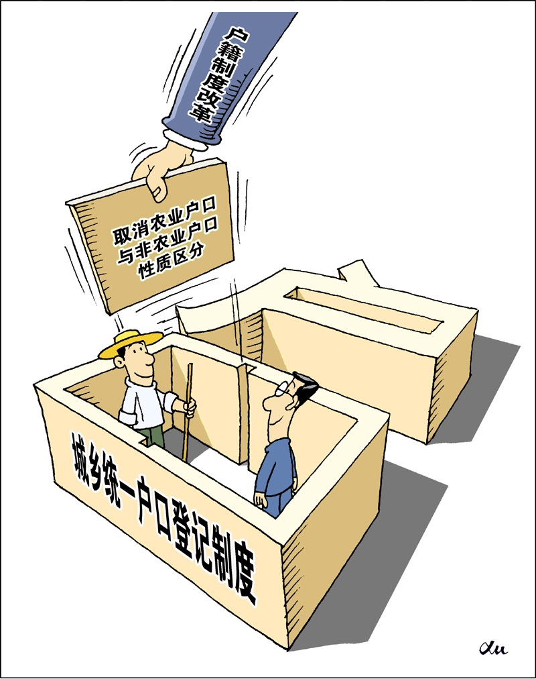
戶籍制度
改革
2019年，中國國家發改委要求繼續加大戶籍制度改革力度， 具體而言有三項措施:
城區常住人口100萬—300萬的Ⅱ型大城市要全面取消落戶限制
城區常住人口300萬—500萬的Ⅰ型大城市要全面放開放寬落戶條件，並全面取消重點群體(高校畢業生、新生代農民工)落戶限制
超大特大城市要調整完善積分落戶政策，大幅增加落戶規模、精簡積分項目，確保社保繳納年限和居住年限分數佔主要比例， 並允許租賃房屋的常住人口在城市公共戶口落戶

Slide 37
戶籍制度
改革
根據《2017年城市建設統計年鑒》，目前城區人口超過500萬的城市有北京、上海、廣州、深圳四個超大城市，以及天津、重慶、武漢、成都、南京、鄭州、杭州、瀋陽、長沙，共13座城市
按照新政策，除這13城外，其餘城市的落戶限制都大幅放開或放寬
當農民工在城市取得居住證後，其子女便能在當地享有醫療、教育等基本福利，讓更多農民工願意將子女帶往城市生活，使他們不用成為留守兒童

Slide 38
討論
中國落實放寬戶籍制度，不同持份者之間有可能引發甚麼衝突？試加以討論。
*中央政府 vs. 地方政府
*持有非農業戶籍的城市居民 vs.持有農業戶口者
*城市企業 vs.地方政府

Slide 39
中央政府
vs.
地方政府
中央政府希望放寬及廢除戶籍限制以提升長遠中國的經濟發展，並以較快的步伐改革戶籍制度，尤其希望加快廢除大城市戶籍限制
地方政府則以地方容納度、穩定，以及行政成本，希望以其實際情況及需要來訂定改革步伐
因此，當中央政府希望放寬及廢除入籍城市戶口的條件與安排，地方政府則希望以較慢及篩選的原則來確保新來人口以回應勞動力不足的問題

Slide 40
持有非農業戶籍的城市居民
vs.
持有農業戶口者
持有非農業戶籍的城市居民，尤其是納稅者，不希望地方政府運用額外財政來支援新移入的人口，反之，將該等資源運用於其他範疇以改善本地居民的生活質素
持有農業戶籍者則希望移入城市，以享被視為人權的基本社會福利與保障
因此，城市居民擔心新移入的外來人口會影響他們的利益，而且由於生活方式的不同，本地人口與外來人口可能出現文化上的衝突

Slide 41
城市企業
vs.
地方政府
城市企業希望通過放寬及廢除戶籍上的限制來回應勞動力不足的問題
地方政府則以地方容納度、穩定以及行政成本，希望以其實際情況及需要來訂定改革步伐
因此，企業希望加快放寬及廢除入籍城市戶口的條件與安排，以吸引更多低技術與高技術勞工以減低生產成本，地方政府則希望以較慢及篩選的原則來確保新來人口以回應勞動力不足的問題

Slide 42
Q & A

